Slide 1
Thứ hai ngày 11 tháng 3 năm 2024
Tiếng Việt-Đọc

Slide 2
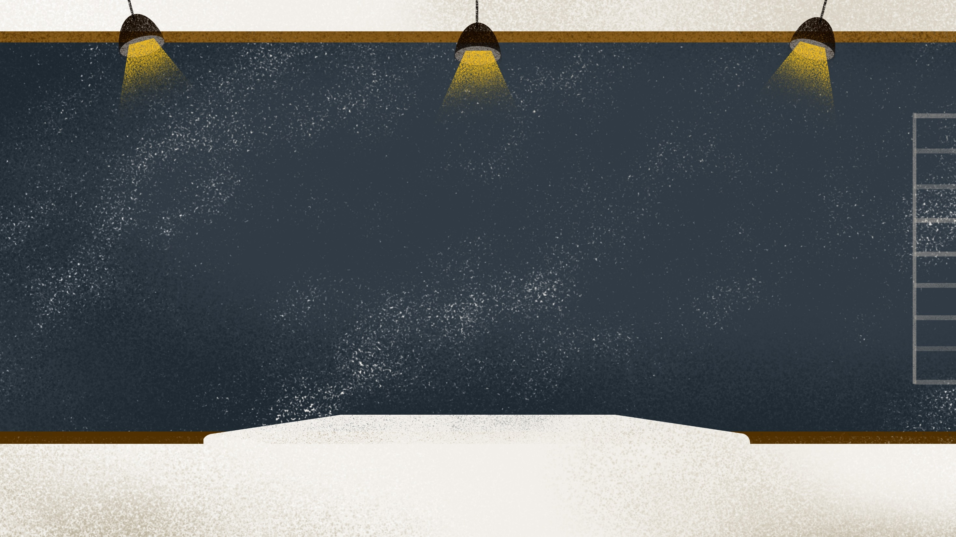
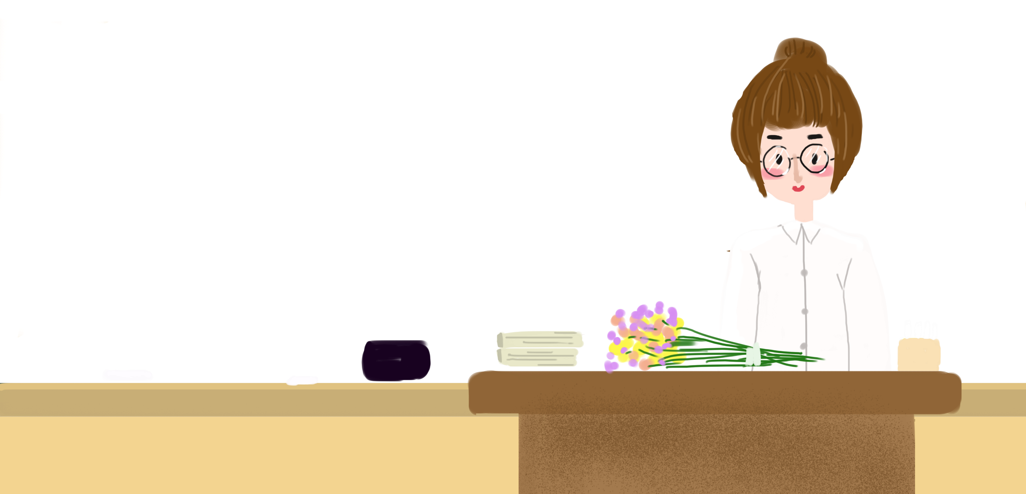

Slide 3
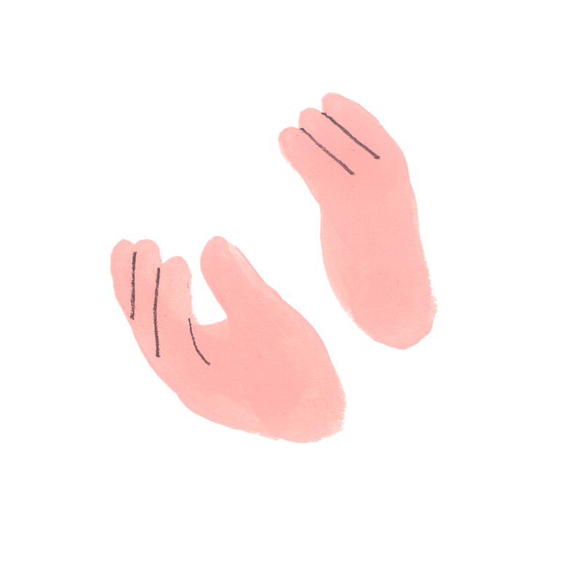

Slide 4
Đọc thuộc lòng hai khổ thơ đầu bài thơ "Trong lời mẹ hát"

Slide 5
Khuyên chúng ta phải luôn ghi nhớ công lao sinh thành và nuôi dưỡng của cha mẹ cũng như công lao dạy dỗ của thầy cô giáo
Khuyên chúng ta phải luôn ghi nhớ công lao sinh thành và nuôi dưỡng của cha mẹ cũng như công lao dạy dỗ của thầy cô giáo
Em hiểu thế nào về câu: Công cha, nghĩa mẹ, ơn thầy?

Slide 6
Hộp may mắn
[được nhận 1 món quà]

Slide 7
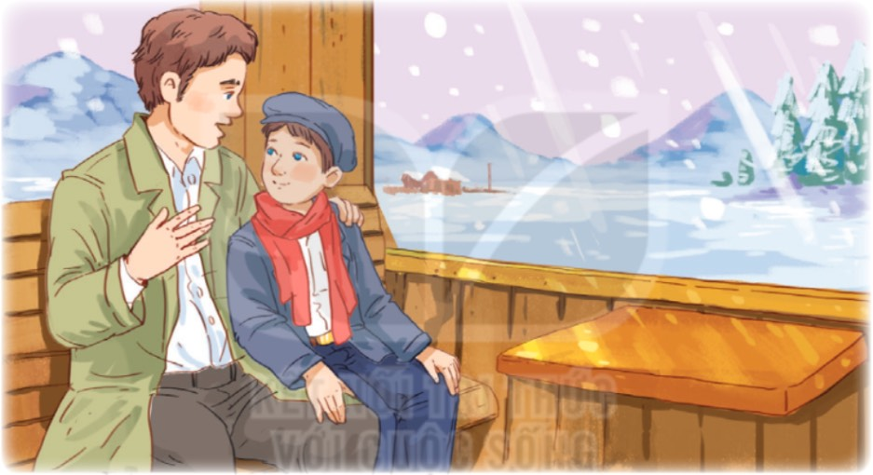

Slide 8
Thứ hai ngày 11 tháng 3 năm 2024
Tiếng Việt-Đọc
Người thầy đầu tiên của bố tôi
Theo A-mi-xi

Slide 9
Hôm qua, bố rủ tôi đi tàu đến thăm người thầy đầu tiên của bố, thầy Cơ-rô-xét-ti, năm nay đã tám mươi tuổi.
Xuống tàu, chúng tôi hỏi thăm đường đến nhà thầy, một ngôi nhà nhỏ cuối làng. Bố nhẹ nhàng gõ cửa. Ra mở cửa là một cụ già râu tóc đã bạc.
– Con chào thầy ạ! – Bố vừa nói vừa bỏ mũ ra.
– Chào anh. Xin lỗi, anh là...
– Con là An-béc-tô, học trò cũ của thầy. Con đến thăm thầy ạ.
– Thật hân hạnh quá! Nhưng... anh học với tôi hồi nào nhỉ?
Bố nói tên lớp và ngày bố vào trường. Cụ cúi đầu suy nghĩ rồi bỗng ngẩng lên:
– An-béc-tô Bốt-ti-ni?
– Đúng ạ! – Bố đưa cả hai tay về phía cụ.
Cụ bước tới ôm hôn bố và nói:
– Xin mời vào nhà.

Slide 10
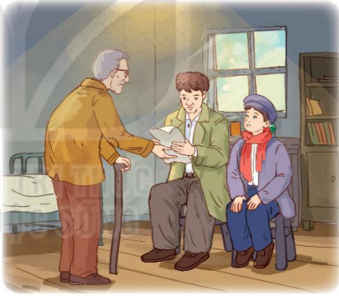
Chúng tôi vào nhà và ngồi xuống ghế yên lặng. Cụ nhìn bố tôi một lần nữa rồi nói to:
– An-béc-tô, tôi nhớ chứ! Lớp Một anh ngồi bên trái cạnh cửa sổ. Hồi đó, anh rất hiếu động. Đến lớp Hai, anh bị ốm phải nghỉ một tuần, phải không nào? Anh còn nhớ đến người thầy giáo già của mình, thật quý hoá...
Cụ trò chuyện cùng bố tôi như chưa hề xa cách. Bỗng cụ đứng dậy:
– Tôi dành cho anh một bất ngờ đây.
Nói rồi cụ lục tìm trên giá sách, rút ra một tờ giấy đã ngả vàng đưa cho bố. Bố nhận ra bài chính tả của mình, nét chữ to cồ cộ. Bố vừa đọc vừa mỉm cười. Rồi bố cúi xuống hôn vào trang giấy, mắt rưng rưng.
– Thưa thầy kính yêu, con xin cảm ơn thầy! – Bố đưa tay lên gạt nước mắt rồi ôm lấy người thầy của mình.

Slide 11
Đoạn 1: Từ đầu đến xin mời vào nhà
Hôm qua, bố rủ tôi đi tàu đến thăm người thầy đầu tiên của bố, thầy Cơ-rô-xét-ti, năm nay đã tám mươi tuổi.
Xuống tàu, chúng tôi hỏi thăm đường đến nhà thầy, một ngôi nhà nhỏ cuối làng. Bố nhẹ nhàng gõ cửa. Ra mở cửa là một cụ già râu tóc đã bạc.
– Con chào thầy ạ! – Bố vừa nói vừa bỏ mũ ra.
– Chào anh. Xin lỗi, anh là...
– Con là An-béc-tô, học trò cũ của thầy. Con đến thăm thầy ạ.
– Thật hân hạnh quá! Nhưng... anh học với tôi hồi nào nhỉ?
Bố nói tên lớp và ngày bố vào trường. Cụ cúi đầu suy nghĩ rồi bỗng ngẩng lên:
– An-béc-tô Bốt-ti-ni?
– Đúng ạ! – Bố đưa cả hai tay về phía cụ.
Cụ bước tới ôm hôn bố và nói:
– Xin mời vào nhà.

Slide 12
Đoạn 2: đoạn còn lại.
Một tuần rồi một tháng trôi qua, chậu đất vẫn im lìm, không có cây nào mọc lên cả. Có lẽ hạt táo chỉ nảy mầm Chúng tôi vào nhà và ngồi xuống ghế yên lặng. Cụ nhìn bố tôi một lần nữa rồi nói to:
– An-béc-tô, tôi nhớ chứ! Lớp Một anh ngồi bên trái cạnh cửa sổ. Hồi đó, anh rất hiếu động. Đến lớp Hai, anh bị ốm phải nghỉ một tuần, phải không nào? Anh còn nhớ đến người thầy giáo già của mình, thật quý hoá...
Cụ trò chuyện cùng bố tôi như chưa hề xa cách. Bỗng cụ đứng dậy:
– Tôi dành cho anh một bất ngờ đây.
Nói rồi cụ lục tìm trên giá sách, rút ra một tờ giấy đã ngả vàng đưa cho bố. Bố nhận ra bài chính tả của mình, nét chữ to cồ cộ. Bố vừa đọc vừa mỉm cười. Rồi bố cúi xuống hôn vào trang giấy, mắt rưng rưng.
– Thưa thầy kính yêu, con xin cảm ơn thầy! – Bố đưa tay lên gạt nước mắt rồi ôm lấy người thầy của mình.

Slide 13
Hôm qua, bố rủ tôi đi tàu đến thăm người thầy đầu tiên của bố, thầy Cơ-rô-xét-ti, năm nay đã tám mươi tuổi.
Xuống tàu, chúng tôi hỏi thăm đường đến nhà thầy, một ngôi nhà nhỏ cuối làng. Bố nhẹ nhàng gõ cửa. Ra mở cửa là một cụ già râu tóc đã bạc.
– Con chào thầy ạ! – Bố vừa nói vừa bỏ mũ ra.
– Chào anh. Xin lỗi, anh là...
– Con là An-béc-tô, học trò cũ của thầy. Con đến thăm thầy ạ.
– Thật hân hạnh quá! Nhưng... anh học với tôi hồi nào nhỉ?
Bố nói tên lớp và ngày bố vào trường. Cụ cúi đầu suy nghĩ rồi bỗng ngẩng lên:
– An-béc-tô Bốt-ti-ni?
– Đúng ạ! – Bố đưa cả hai tay về phía cụ.
Cụ bước tới ôm hôn bố và nói:
– Xin mời vào nhà.

Slide 14
Chúng tôi vào nhà và ngồi xuống ghế yên lặng. Cụ nhìn bố tôi một lần nữa rồi nói to:
– An-béc-tô, tôi nhớ chứ! Lớp Một anh ngồi bên trái cạnh cửa sổ. Hồi đó, anh rất hiếu động. Đến lớp Hai, anh bị ốm phải nghỉ một tuần, phải không nào? Anh còn nhớ đến người thầy giáo già của mình, thật quý hoá...
Cụ trò chuyện cùng bố tôi như chưa hề xa cách. Bỗng cụ đứng dậy:
– Tôi dành cho anh một bất ngờ đây.
Nói rồi cụ lục tìm trên giá sách, rút ra một tờ giấy đã ngả vàng đưa cho bố. Bố nhận ra bài chính tả của mình, nét chữ to cồ cộ. Bố vừa đọc vừa mỉm cười. Rồi bố cúi xuống hôn vào trang giấy, mắt rưng rưng .
– Thưa thầy kính yêu, con xin cảm ơn thầy! – Bố đưa tay lên gạt nước mắt rồi ôm lấy người thầy của mình.

Slide 15
Thứ hai ngày 11 tháng 3 năm 2024
Tiếng Việt-Đọc
Người thầy đầu tiên của bố tôi
Theo A-mi-xi
*Luyện đọc
-Cơ-rô-xét-ti
-An-bét-tô Bốt-ti-ni
-trò chuyện

Slide 16
- Hôm qua, bố rủ tôi đi tàu đến thăm người thầy đầu tiên của bố, thầy Cơ- rô-xét–ti, năm nay đã tám mươi tuổi.
- Xuống tàu, chúng tôi hỏi thăm đến nhà thầy, một ngôi nhà nhỏ cuối làng.
/
/
/
/
//
/
/
/
/
//

Slide 17
Thứ hai ngày 11 tháng 3 năm 2024
Tiếng Việt-Đọc
Người thầy đầu tiên của bố tôi
Theo A-mi-xi
*Luyện đọc
-Cơ-rô-xét-ti
-An-bét-tô Bốt-ti-ni
-trò chuyện
-Hôm qua,/ bố rủ tôi đi tàu/ đến thăm người thầy đầu tiên của bố,/ thầy Cơ- rô-xét–ti,/ năm nay đã tám mươi tuổi.//
+Xuống tàu,/ chúng tôi hỏi thăm/ đến nhà thầy,/ một ngôi nhà nhỏ cuối làng.//

Slide 18
Hôm qua, bố rủ tôi đi tàu đến thăm người thầy đầu tiên của bố, thầy Cơ-rô-xét-ti, năm nay đã tám mươi tuổi.
Xuống tàu, chúng tôi hỏi thăm đường đến nhà thầy, một ngôi nhà nhỏ cuối làng. Bố nhẹ nhàng gõ cửa. Ra mở cửa là một cụ già râu tóc đã bạc.
– Con chào thầy ạ! – Bố vừa nói vừa bỏ mũ ra.
– Chào anh. Xin lỗi, anh là...
– Con là An-béc-tô, học trò cũ của thầy. Con đến thăm thầy ạ.
– Thật hân hạnh quá! Nhưng... anh học với tôi hồi nào nhỉ?
Bố nói tên lớp và ngày bố vào trường. Cụ cúi đầu suy nghĩ rồi bỗng ngẩng lên:
– An-béc-tô Bốt-ti-ni?
– Đúng ạ! – Bố đưa cả hai tay về phía cụ.
Cụ bước tới ôm hôn bố và nói:
– Xin mời vào nhà.

Slide 19
Chúng tôi vào nhà và ngồi xuống ghế yên lặng. Cụ nhìn bố tôi một lần nữa rồi nói to:
– An-béc-tô, tôi nhớ chứ! Lớp Một anh ngồi bên trái cạnh cửa sổ. Hồi đó, anh rất hiếu động. Đến lớp Hai, anh bị ốm phải nghỉ một tuần, phải không nào? Anh còn nhớ đến người thầy giáo già của mình, thật quý hoá...
Cụ trò chuyện cùng bố tôi như chưa hề xa cách. Bỗng cụ đứng dậy:
– Tôi dành cho anh một bất ngờ đây.
Nói rồi cụ lục tìm trên giá sách, rút ra một tờ giấy đã ngả vàng đưa cho bố. Bố nhận ra bài chính tả của mình, nét chữ to cồ cộ. Bố vừa đọc vừa mỉm cười. Rồi bố cúi xuống hôn vào trang giấy, mắt rưng rưng
– Thưa thầy kính yêu, con xin cảm ơn thầy! – Bố đưa tay lên gạt nước mắt rồi ôm lấy người thầy của mình.

Slide 20
Thứ hai ngày 11 tháng 3 năm 2024
Tiếng Việt-Đọc
Người thầy đầu tiên của bố tôi
Luyện đọc
-Cơ-rô-xét-ti
-An-bét-tô Bốt-ti-ni
-trò chuyện
-Hôm qua,/ bố rủ tôi đi tàu/ đến thăm người thầy đầu tiên của bố,/ thầy Cơ- rô-xét–ti,/ năm nay đã tám mươi tuổi.//
+Xuống tàu,/ chúng tôi hỏi thăm/ đến nhà thầy,/ một ngôi nhà nhỏ cuối làng.//
*Tìm hiểu bài
+hân hạnh, hiếu động, quý hóa

Slide 21
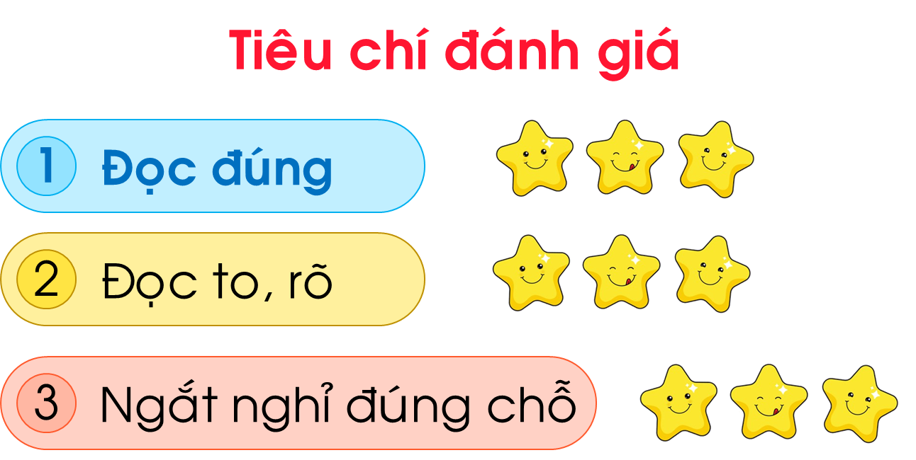
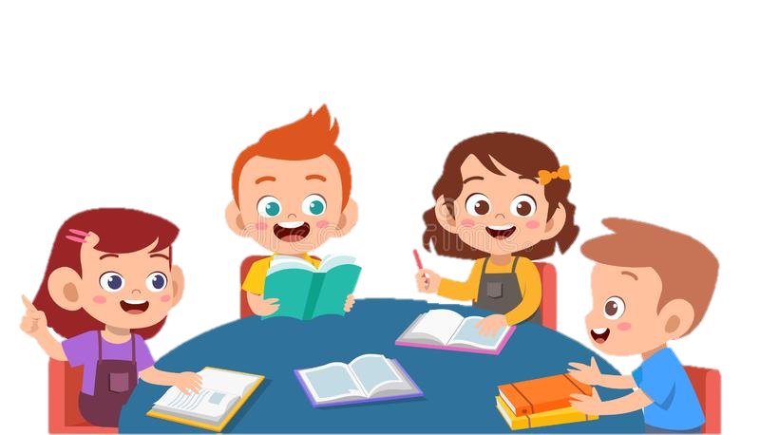
Yêu cầu
- Phân công đọc theo đoạn
- Tất cả thành viên đều đọc

Slide 22
Hôm qua, bố rủ tôi đi tàu đến thăm người thầy đầu tiên của bố, thầy Cơ-rô-xét-ti, năm nay đã tám mươi tuổi.
Xuống tàu, chúng tôi hỏi thăm đường đến nhà thầy, một ngôi nhà nhỏ cuối làng. Bố nhẹ nhàng gõ cửa. Ra mở cửa là một cụ già râu tóc đã bạc.
– Con chào thầy ạ! – Bố vừa nói vừa bỏ mũ ra.
– Chào anh. Xin lỗi, anh là...
– Con là An-béc-tô, học trò cũ của thầy. Con đến thăm thầy ạ.
– Thật hân hạnh quá! Nhưng... anh học với tôi hồi nào nhỉ?
Bố nói tên lớp và ngày bố vào trường. Cụ cúi đầu suy nghĩ rồi bỗng ngẩng lên:
– An-béc-tô Bốt-ti-ni?
– Đúng ạ! – Bố đưa cả hai tay về phía cụ.
Cụ bước tới ôm hôn bố và nói:
– Xin mời vào nhà.

Slide 23
Chúng tôi vào nhà và ngồi xuống ghế yên lặng. Cụ nhìn bố tôi một lần nữa rồi nói to:
– An-béc-tô, tôi nhớ chứ! Lớp Một anh ngồi bên trái cạnh cửa sổ. Hồi đó, anh rất hiếu động. Đến lớp Hai, anh bị ốm phải nghỉ một tuần, phải không nào? Anh còn nhớ đến người thầy giáo già của mình, thật quý hoá...
Cụ trò chuyện cùng bố tôi như chưa hề xa cách. Bỗng cụ đứng dậy:
– Tôi dành cho anh một bất ngờ đây.
Nói rồi cụ lục tìm trên giá sách, rút ra một tờ giấy đã ngả vàng đưa cho bố. Bố nhận ra bài chính tả của mình, nét chữ to cồ cộ. Bố vừa đọc vừa mỉm cười. Rồi bố cúi xuống hôn vào trang giấy, mắt rưng rưng
– Thưa thầy kính yêu, con xin cảm ơn thầy! – Bố đưa tay lên gạt nước mắt rồi ôm lấy người thầy của mình.

Slide 24
Thứ hai ngày 11 tháng 3 năm 2024
Tiếng Việt-Đọc
Người thầy đầu tiên của bố tôi
Luyện đọc
-Cơ-rô-xét-ti
-An-bét-tô Bốt-ti-ni
-trò chuyện
-Hôm qua,/ bố rủ tôi đi tàu/ đến thăm người thầy đầu tiên của bố,/ thầy Cơ- rô-xét–ti,/ năm nay đã tám mươi tuổi.//
+Xuống tàu,/ chúng tôi hỏi thăm/ đến nhà thầy,/ một ngôi nhà nhỏ cuối làng.//
*Tìm hiểu bài
-hân hạnh, hiếu động, quý hóa
-Con chào thầy ạ ! - Bố vừa nói vừa bỏ mũ ra.

Slide 25
Thứ hai ngày 11 tháng 3 năm 2024
Tiếng Việt-Đọc
Người thầy đầu tiên của bố tôi
Luyện đọc
-Cơ-rô-xét-ti
-An-bét-tô Bốt-ti-ni
-trò chuyện
-Hôm qua,/ bố rủ tôi đi tàu/ đến thăm người thầy đầu tiên của bố,/ thầy Cơ- rô-xét–ti,/ năm nay đã tám mươi tuổi.//
+Xuống tàu,/ chúng tôi hỏi thăm/ đến nhà thầy,/ một ngôi nhà nhỏ cuối làng.//
*Tìm hiểu bài
+hân hạnh, hiếu động, quý hóa
-Con chào thầy ạ ! - Bố vừa nói vừa bỏ mũ ra.
-Cụ bước tới ôm hôn bố và nói
-Cụ trò chuyện cùng bố tôi như chưa hề xa xách

Slide 26
Thứ hai ngày 11 tháng 3 năm 2024
Tiếng Việt-Đọc
Người thầy đầu tiên của bố tôi
Luyện đọc
-Cơ-rô-xét-ti
-An-bét-tô Bốt-ti-ni
-trò chuyện
-Hôm qua,/ bố rủ tôi đi tàu/ đến thăm người thầy đầu tiên của bố,/ thầy Cơ- rô-xét–ti,/ năm nay đã tám mươi tuổi.//
+Xuống tàu,/ chúng tôi hỏi thăm/ đến nhà thầy,/ một ngôi nhà nhỏ cuối làng.//
*Tìm hiểu bài
+hân hạnh, hiếu động, quý hóa
-Con chào thầy ạ ! - Bố vừa nói vừa bỏ mũ ra.
-Cụ bước tới ôm hôn bố và nói
-Cụ trò chuyện cùng bố tôi như chưa hề xa xách
Nội dung:

Slide 27
Thứ hai ngày 11 tháng 3 năm 2024
Tiếng Việt-Đọc
Người thầy đầu tiên của bố tôi
*Tìm hiểu bài
+hân hạnh, hiếu động, quý hóa
-Con chào thầy ạ ! - Bố vừa nói vừa bỏ mũ ra.
-Cụ bước tới ôm hôn bố và nói
-Cụ trò chuyện cùng bố tôi như chưa hề xa xách
Nội dung:
Câu chuyện kể về cuộc gặp gỡ đầy cảm động giữa người thầy giáo già và học trò cũ. Học trò luôn kính trọng và biết ơn thầy cô giáo đã dạy dỗ mình nên người. Thầy cô giáo cũng vô cùng thương yêu và dành cho học trò những điều tốt đẹp.
*Luyện đọc
-Cơ-rô-xét-ti
-An-bét-tô Bốt-ti-ni
-trò chuyện
-Hôm qua,/ bố rủ tôi đi tàu/ đến thăm người thầy đầu tiên của bố,/ thầy Cơ- rô-xét–ti,/ năm nay đã tám mươi tuổi.//
+Xuống tàu,/ chúng tôi hỏi thăm/ đến nhà thầy,/ một ngôi nhà nhỏ cuối làng.//

Slide 28
Hôm qua, bố rủ tôi đi tàu đến thăm người thầy đầu tiên của bố, thầy Cơ-rô-xét-ti, năm nay đã tám mươi tuổi.
Xuống tàu, chúng tôi hỏi thăm đường đến nhà thầy, một ngôi nhà nhỏ cuối làng. Bố nhẹ nhàng gõ cửa. Ra mở cửa là một cụ già râu tóc đã bạc.
– Con chào thầy ạ! – Bố vừa nói vừa bỏ mũ ra.
– Chào anh. Xin lỗi, anh là...
– Con là An-béc-tô, học trò cũ của thầy. Con đến thăm thầy ạ.
– Thật hân hạnh quá! Nhưng... anh học với tôi hồi nào nhỉ?
Bố nói tên lớp và ngày bố vào trường. Cụ cúi đầu suy nghĩ rồi bỗng ngẩng lên:
– An-béc-tô Bốt-ti-ni?
– Đúng ạ! – Bố đưa cả hai tay về phía cụ.
Cụ bước tới ôm hôn bố và nói:
– Xin mời vào nhà.

Slide 29
Chúng tôi vào nhà và ngồi xuống ghế yên lặng. Cụ nhìn bố tôi một lần nữa rồi nói to:
– An-béc-tô, tôi nhớ chứ! Lớp Một anh ngồi bên trái cạnh cửa sổ. Hồi đó, anh rất hiếu động. Đến lớp Hai, anh bị ốm phải nghỉ một tuần, phải không nào? Anh còn nhớ đến người thầy giáo già của mình, thật quý hoá...
Cụ trò chuyện cùng bố tôi như chưa hề xa cách. Bỗng cụ đứng dậy:
– Tôi dành cho anh một bất ngờ đây.
Nói rồi cụ lục tìm trên giá sách, rút ra một tờ giấy đã ngả vàng đưa cho bố. Bố nhận ra bài chính tả của mình, nét chữ to cồ cộ. Bố vừa đọc vừa mỉm cười. Rồi bố cúi xuống hôn vào trang giấy, mắt rưng rưng
– Thưa thầy kính yêu, con xin cảm ơn thầy! – Bố đưa tay lên gạt nước mắt rồi ôm lấy người thầy của mình.

Slide 30
Thứ hai ngày 11 tháng 3 năm 2024
Tiếng Việt-Đọc
Người thầy đầu tiên của bố tôi
*Tìm hiểu bài
+hân hạnh, hiếu động, quý hóa
-Con chào thầy ạ ! - Bố vừa nói vừa bỏ mũ ra.
-Cụ bước tới ôm hôn bố và nói
-Cụ trò chuyện cùng bố tôi như chưa hề xa xách
Nội dung:
Câu chuyện kể về cuộc gặp gỡ đầy cảm động giữa người thầy giáo già và học trò cũ. Học trò luôn kính trọng và biết ơn thầy cô giáo đã dạy dỗ mình nên người. Thầy cô giáo cũng vô cùng thương yêu và dành cho học trò những điều tốt đẹp.
*Luyện đọc
-Cơ-rô-xét-ti
-An-bét-tô Bốt-ti-ni
-trò chuyện
-Hôm qua,/ bố rủ tôi đi tàu/ đến thăm người thầy đầu tiên của bố,/ thầy Cơ- rô-xét–ti,/ năm nay đã tám mươi tuổi.//
+Xuống tàu,/ chúng tôi hỏi thăm/ đến nhà thầy,/ một ngôi nhà nhỏ cuối làng.//

